Slide 1
卡尔曼滤波与组合导航原理
西北工业大学 自动化学院
严恭敏 2016-11

Slide 2
主要参考书目：
《卡尔曼滤波与组合导航原理》，秦永元，西北工业大学出版社，2012
《Kalman滤波理论及其在导航系统中的应用》，付梦印，科学出版社，2010
《惯性仪器测试与数据分析》，严恭敏，国防工业出版社，2012
《捷联惯导算法与组合导航原理》讲义，严恭敏，2016
先修课程：
随机过程；数理统计；矩阵论；
自控原理；数字信号处理；捷联惯导系统原理

Slide 3
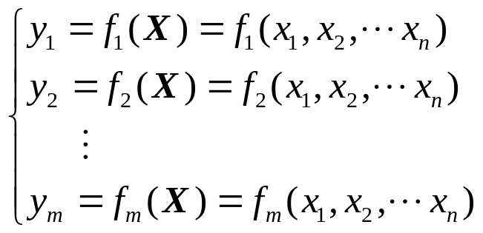


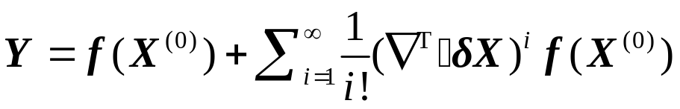
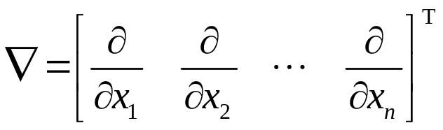
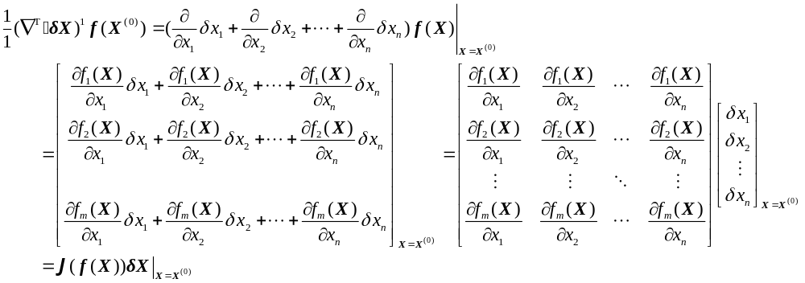
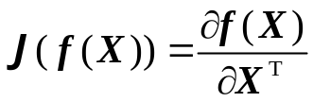
十四、EKF滤波
多元向量函数
泰勒级数展开式
一阶项
Jacobian矩阵

Slide 4
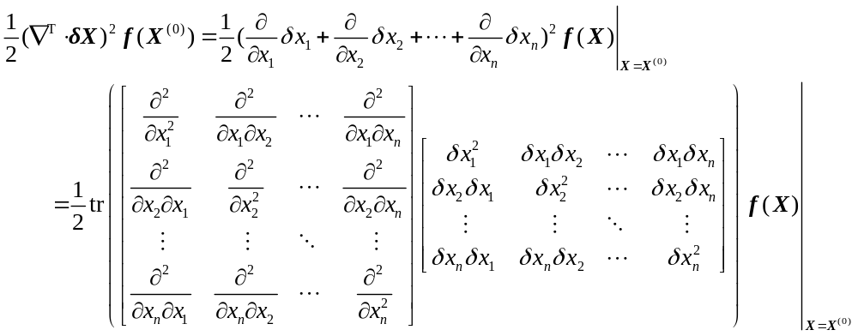
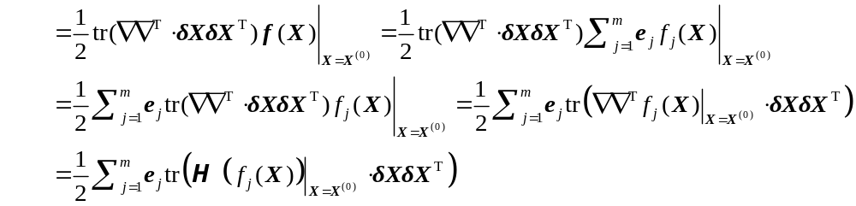
十四、EKF滤波
二阶项
泰勒展开
Hessian矩阵

Slide 5
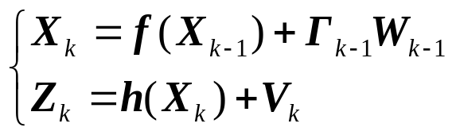


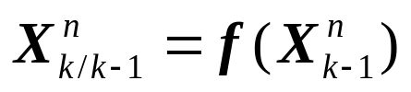
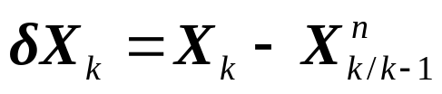
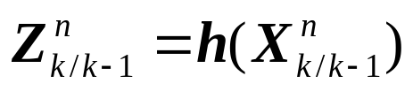



十四、EKF滤波
1）EKF滤波 状态空间模型
k-1时刻参考值
偏差
状态一步预测
偏差
量测一步预测
偏差
状态偏差方程
量测偏差方程

Slide 6
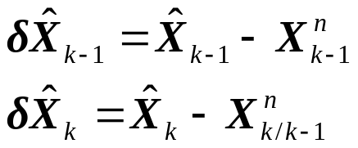


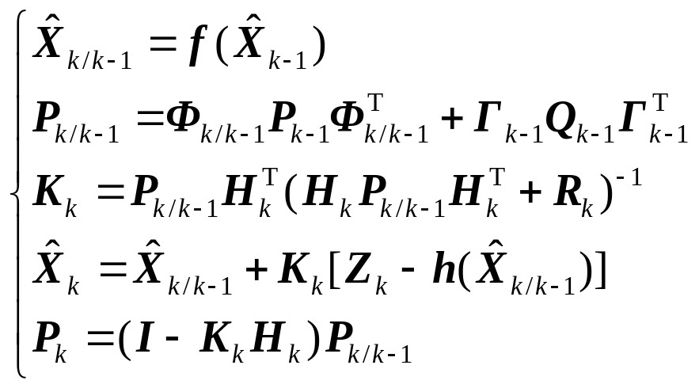

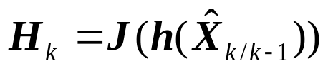
十四、EKF滤波
1）EKF滤波 偏差状态空间模型
滤波更新
EKF滤波公式

Slide 7
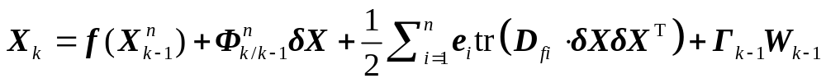
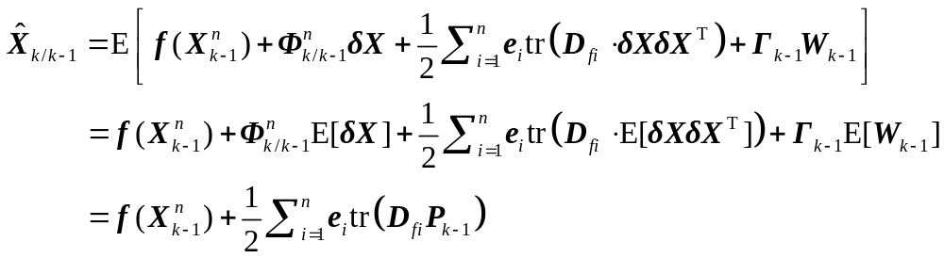
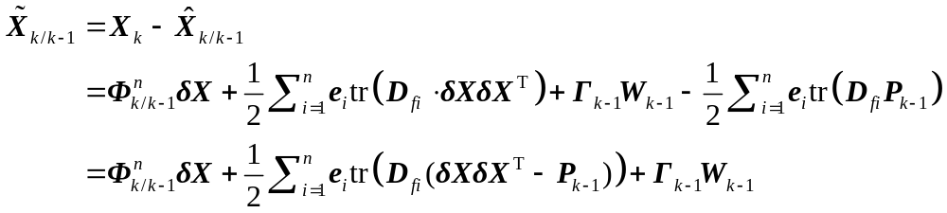
十四、EKF滤波
2）二阶滤波
状态方程二阶泰勒级数展开
状态一步预测
状态一步预测误差

Slide 8
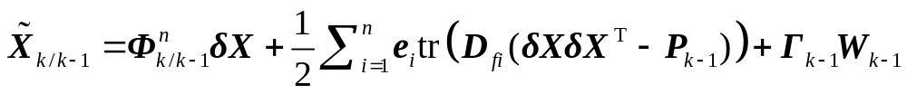
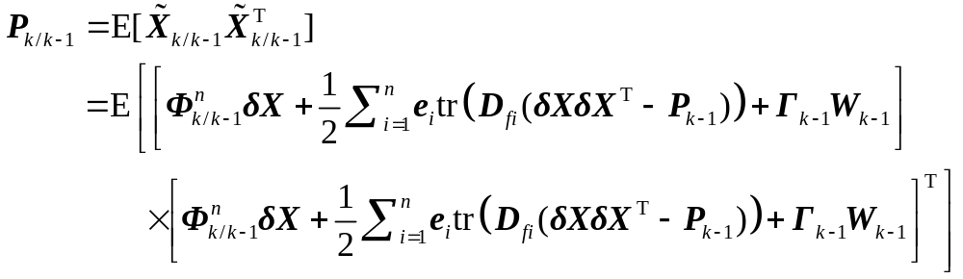
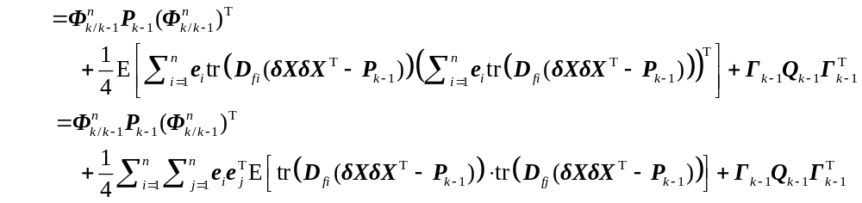
十四、EKF滤波
2）二阶滤波
状态一步预测误差方程阵

Slide 9
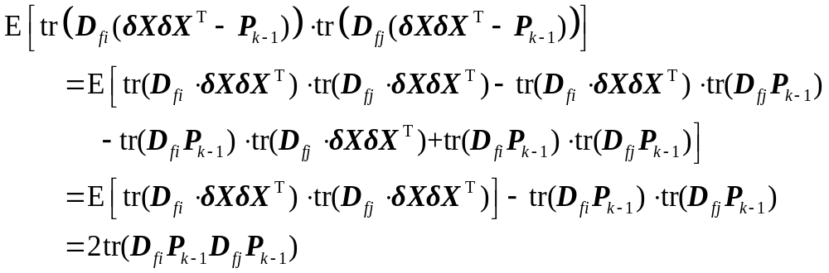
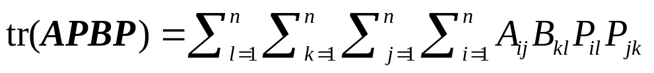
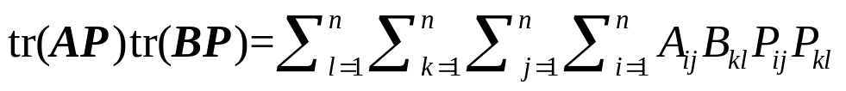

十四、EKF滤波
2）二阶滤波
四阶混合矩计算公式

Slide 10
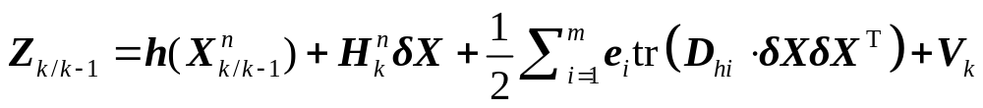
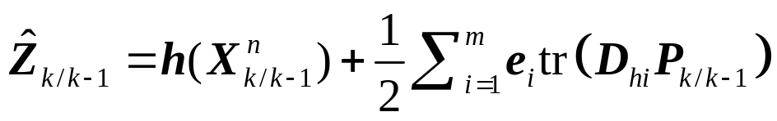

十四、EKF滤波
2）二阶滤波
量测方程二阶泰勒级数展开
量测一步预测
量测一步预测方差阵、协方差阵

Slide 11
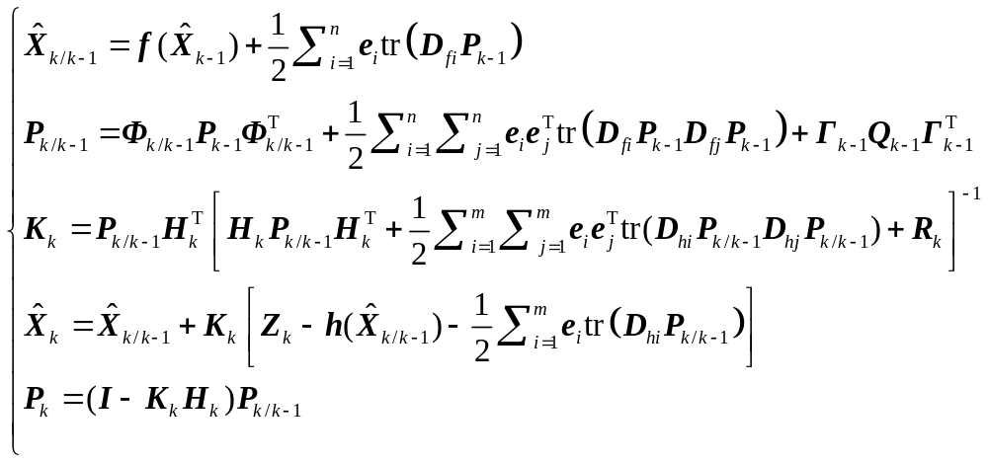
十四、EKF滤波
2）二阶滤波
滤波方程

Slide 12


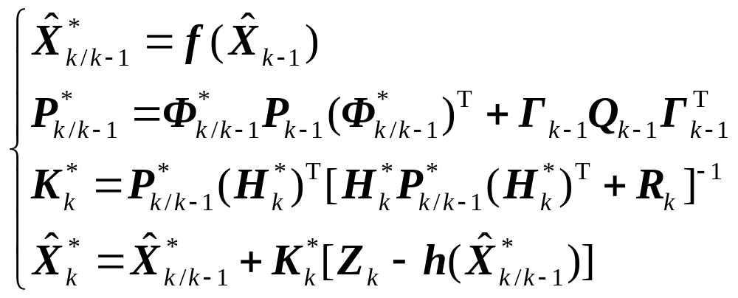

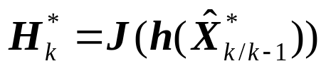
十四、EKF滤波
3）迭代滤波
（1）预滤波

Slide 13
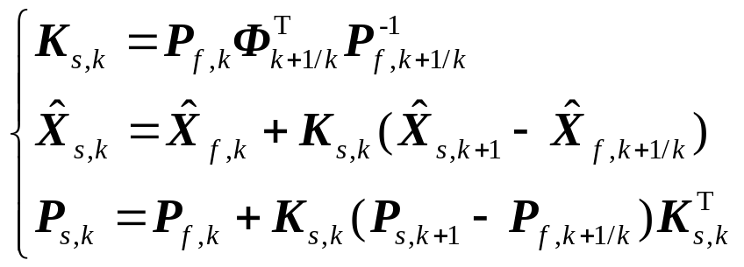
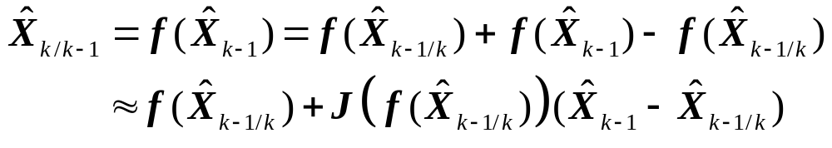
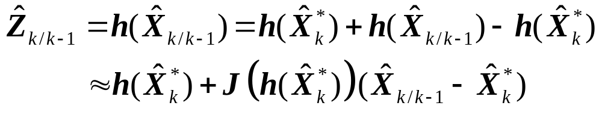
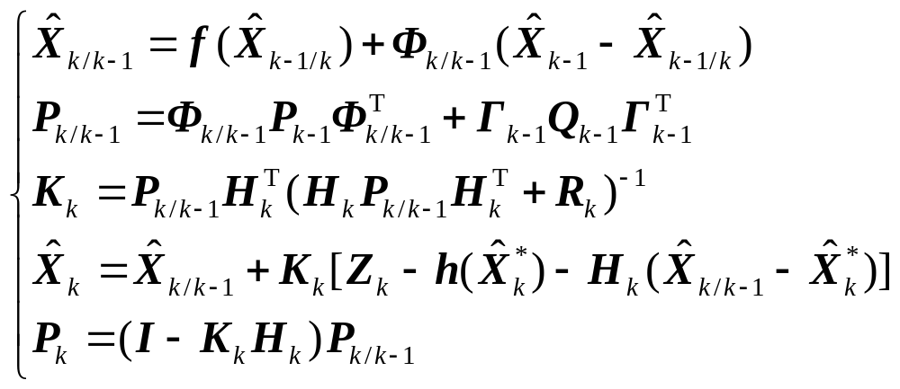


十四、EKF滤波
3）迭代滤波
（2）平滑
重做状态一步预测
重做量测一步预测
（3）迭代滤波

Slide 14
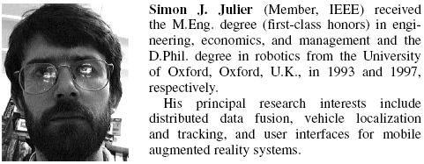
十五、UKF滤波
(移动增强实境)
增强现实(Augmented Reality，简称AR)是近年来国外众多知名大学和研究机构的研究热点之一。AR技术不仅在与VR技术相类似的应用领域，诸如尖端武器、飞行器的研制与开发、数据模型的可视化、虚拟训练、娱乐与艺术等领域具有广泛的应用，而且由于其具有能够对真实环境进行增强显示输出的特性，在医疗研究与解剖训练、精密仪器制造和维修、军用飞机导航、工程设计和远程机器人控制等领域，具有比VR技术更加明显的优势。

Slide 15
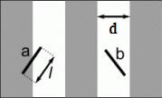
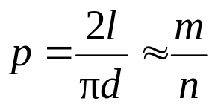
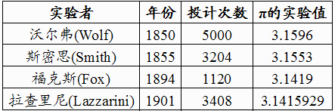
十五、UKF滤波
1、蒙特卡洛仿真
蒲丰投针问题（计算π的最为稀奇的方法之一）
1）取一张白纸，在上面画上许多条间距为d的平行线；
2） 取一根长度为l（l<d） 的针，随机地向画有平行直线的纸上掷n次，观察针与直线相交的次数，记为m ；
3）计算针与直线相交的概率：

Slide 16
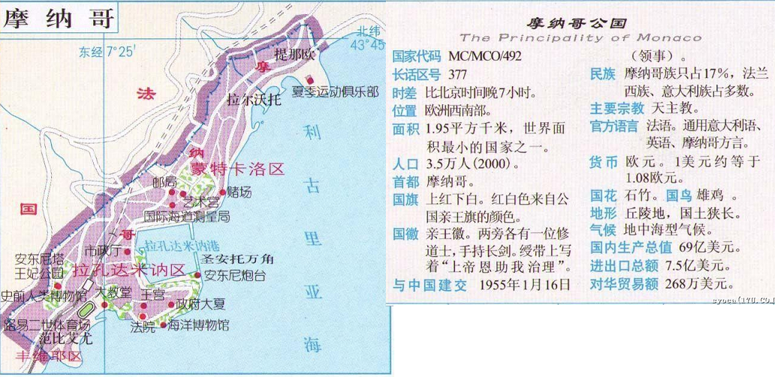
十五、UKF滤波
1、蒙特卡洛仿真

Slide 17
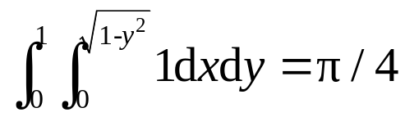
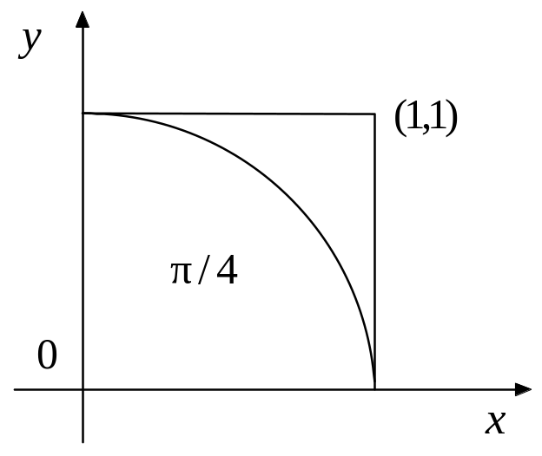
十五、UKF滤波
1、蒙特卡洛仿真
【例1】我们都知道，单位圆围成的面积为π，若以圆心为原点建立平面直角坐标系，则它在第一象限内的面积为π/4 ，即有
Matlab编写的仿真语句和结果：
n = 1000000;
p = unifrnd(0,1,2,n);
PI = 4*sum(sum(p.^2)<1)/n
PI = 3.141092

Slide 18
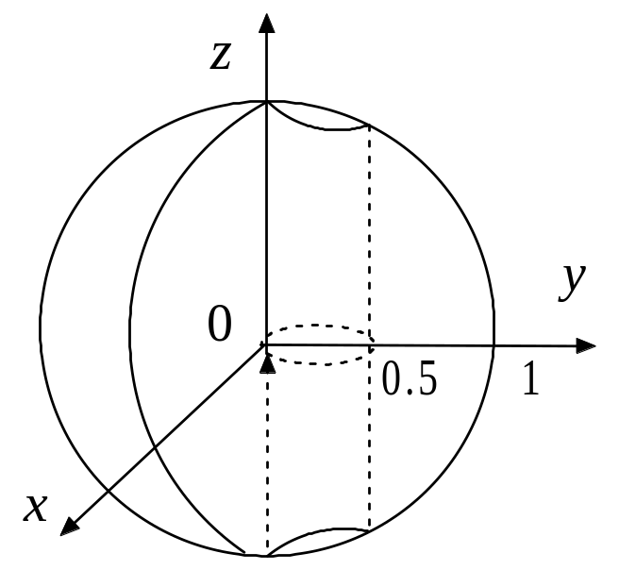
十五、UKF滤波
1、蒙特卡洛仿真
【例2】在单位球体内偏离中心0.25的位置挖去一个半径为0.25的柱体，参见图9.5-2，试求该球体剩余部分的体积。
Matlab编写的仿真语句和结果：
>> n = 100000;
>> p = unifrnd(-1,1,3,n);
>> V = 2^3*sum(sum(p.^2)<1&(p(1,:).^2+
(p(2,:)-0.25).^2)>0.25^2)/n
V = 3.812905

Slide 19
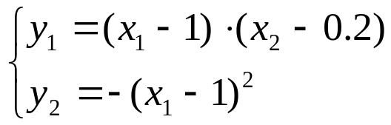
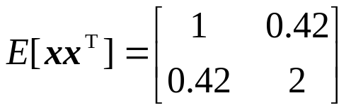
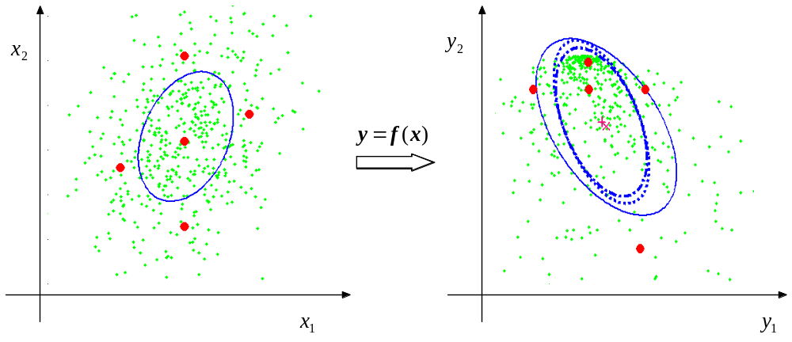
十五、UKF滤波
1、蒙特卡洛仿真
【例3】二维随机向量的非线性变换关系

Slide 20

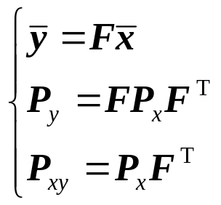
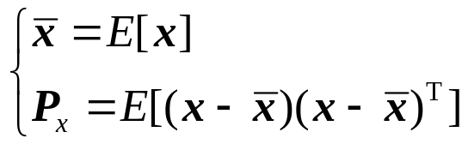


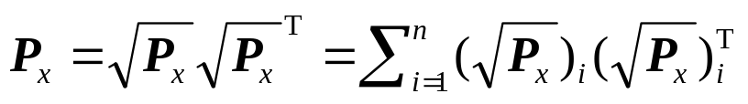
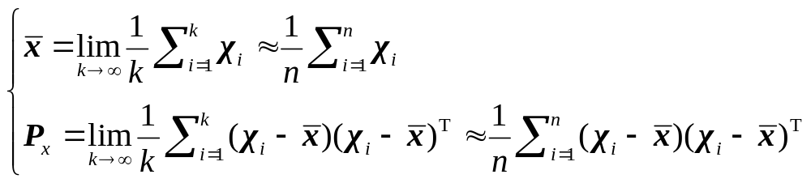
十五、UKF滤波
2、UT变换
（1）线性函数的UT变换
假设随机向量的线性变换关系
A）矩阵的三角分解
记
B）输入近似成有限个（n个）Sigma点的估计形式

Slide 21
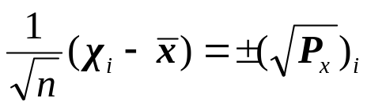

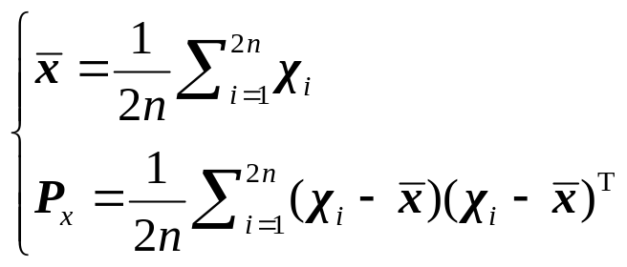


十五、UKF滤波
2、UT变换
比较得
C）输入近似成有限个（2n个）Sigma点的估计形式
记Sigma点组成的输入矩阵
得Sigma点组成的输出矩阵

Slide 22
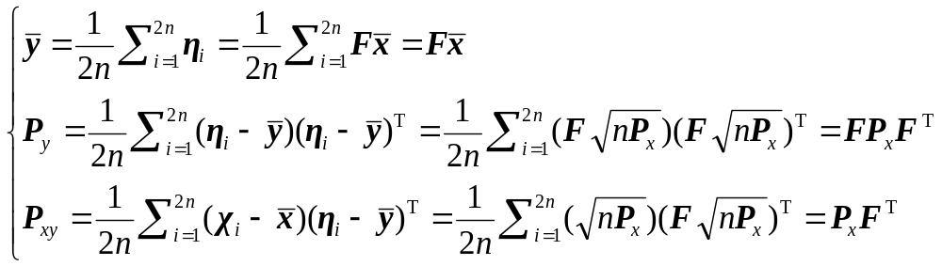


十五、UKF滤波
2、UT变换
由输入输出Sigma点计算传播统计特性
这与理论结果完全一致，并且还精确地捕获了输出的一、二阶矩！！！
（2）非线性函数的UT变换
非线性函数

Slide 23





十五、UKF滤波
2、UT变换
非线性函数的UT变换的一般形式
其中
控制Sigma点分布
一比例因子，常为0
另一比例因子，常为2

Slide 24

十五、UKF滤波
2、UT变换
UT变换流程图

Slide 25




十五、UKF滤波
3、UKF滤波
系统
滤波框架
状态预测UT变换
量测预测UT变换

Slide 26




十五、UKF滤波
3、UKF滤波
举例：一维非线性随机系统
仿真结果
非线性系统UKF滤波仿真

Slide 27




十五、UKF滤波
3、UKF滤波
复杂系统模型（捷联惯导系统大失准角初始对准），近似非线性概率传播比近似非线性函数更简单。
其中

Slide 28






十六、联邦滤波
1）从序贯滤波到分散滤波
序贯滤波的状态空间模型
序贯滤波状态均方误差阵更新
增广状态方程
和量测方程

Slide 29

十六、联邦滤波
状态误差均方差阵的时间更新

Slide 30




十六、联邦滤波
方差上界

Slide 31

十六、联邦滤波
滤波增益

Slide 32


十六、联邦滤波
状态均方误差阵的量测更新

Slide 33




十六、联邦滤波
滤波回路

Slide 34


十六、联邦滤波
信息融合

Slide 35

十六、联邦滤波
分散滤波流程

Slide 36






十六、联邦滤波
2）联邦滤波

Slide 37




十六、联邦滤波
联邦滤波器一般结构

Slide 38

十七、滤波器稳定性分析
1、确定性系统的可控性、可观性、稳定性和状态观测器
确定性时变系统
可控性矩阵行满秩(秩判据)
格莱姆矩阵判据
（可达？一致可控？）

Slide 39

十七、滤波器稳定性分析
1、确定性系统的可控性、可观性、稳定性和状态观测器
可观性矩阵列满秩

Slide 40

十七、滤波器稳定性分析
1、确定性系统的可控性、可观性、稳定性和状态观测器
在经典控制理论中，稳定性定义为：系统在初始扰动的影响下，不论引起的初始偏差多大，当扰动撤除后，其动态过程会逐渐衰减恢复至零（平衡工作点）。
李雅普诺夫稳定性定义（稳定、一致稳定、渐进稳定、一致渐进稳定、大范围稳定）。

Slide 41


十七、滤波器稳定性分析
1、确定性系统的可控性、可观性、稳定性和状态观测器
各种稳定性之间的关系

Slide 42

十七、滤波器稳定性分析
1、确定性系统的可控性、可观性、稳定性和状态观测器

Slide 43

十七、滤波器稳定性分析
1、确定性系统的可控性、可观性、稳定性和状态观测器
线性定常系统状态观测器结构图

Slide 44


十七、滤波器稳定性分析
1、确定性系统的可控性、可观性、稳定性和状态观测器
状态观测器的状态方程
观测器状态估计误
观测器稳定的必要条件是不能观部分渐进稳定，充分条件是系统完全可观。

Slide 45



十七、滤波器稳定性分析
2、随机系统的随机可控性、随机可观性
随机系统模型
在 j 时刻是完全随机可控定义为：
完全随机可控含义：

Slide 46




十七、滤波器稳定性分析
2、随机系统的随机可控性、随机可观性
在 j 时刻是完全随机可观定义为：
完全随机可观含义：
令
(*)
则有

Slide 47




十七、滤波器稳定性分析
3、滤波器稳定性
滤波器系统稳定的含义（李雅普诺夫意义下的渐进稳定）：对于任意给定的两个初始状态 ，如果总有
滤波器稳定的三个充分条件（原系统满足任何一个即可）：
1）系统一致完全随机可控并且一致完全随机可观；
2）系统推广形式随机可控并且一致完全随机可观；
3）对于定常系统，系统完全随机可稳定并且完全随机可检测。

Slide 48
十七、滤波器稳定性分析
3、滤波器稳定性
推广形式可控：
完全随机可稳定是指：系统经过可控性分解为可控部分和不可控部分，并且不可控部分是稳定的。
完全随机可检测是指：系统经过可观性分解为可观部分和不可观部分，并且不可观部分是稳定的。
充分条件是判断滤波器稳定的上界条件（过于严格），即若满足充分条件，则可肯定滤波器是稳定的；但若不满足充分条件，则还不能判断滤波器是否稳定。

Slide 49

十七、滤波器稳定性分析
3、滤波器稳定性

